Slide 1

TOÁN 4
Tập 1
Tuần 16
Bài 48: Luyện tập

Slide 2



Slide 3

Luật chơi: Giáo viên gọi bắt đầu từ 1 em A xung phong.
Em A phải nêu một phép nhân bất kì và chỉ nhanh vào em B bất kỳ.
Em B phải trả lời và nêu được phép nhân hoặc phép chia viết được từ phép tính của em A.
Nếu em B nói đúng thì tiếp tục nói một phép nhân và chỉ vào em C.
Nếu em B nói sai thì phải nhảy lò cò một vòng từ chỗ của mình lên bảng.

Slide 4


Slide 5

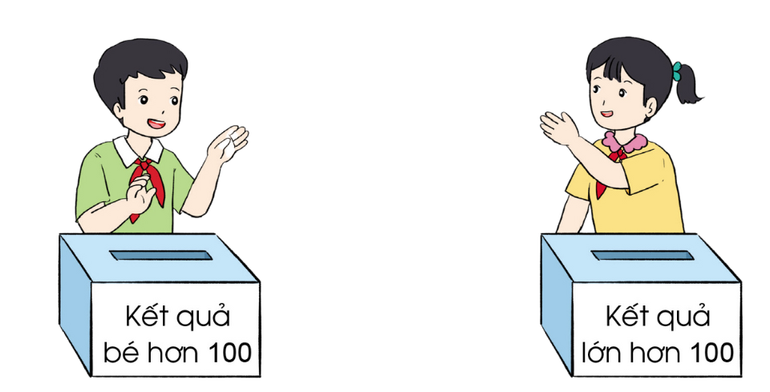
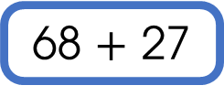
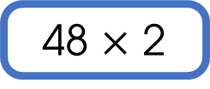
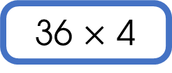
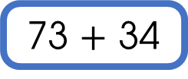
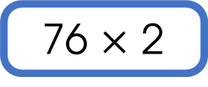
01
a) Ước lượng tính rồi chọn thẻ ghi phép tính thích hợp với mỗi hộp:
73 $+$ 34
45 + 37
36 $×$ 4
48 $×$ 2
68 $+$ 27
76 $×$ 2

Slide 6

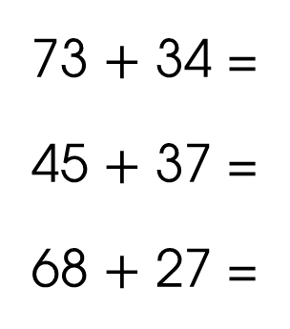
01
b) Tính để kiểm tra kết quả ước lượng ở câu a.
73 $+$ 34 =
45 $+$ 37 =
68 $+$ 27 =
107
48 $×$2 =
76 $×$ 2 =
36 $×$ 4 =
96
82
152
95
144

Slide 7


Bài giải
Tổng số học sinh của khối Ba là:
11 $×$ 19 = 209 (học sinh)
Tổng số học sinh của khối Bốn là:
11 $×$ 16 = 176 (học sinh)
Tổng số học sinh của cả hai khối lớp là:
209 $+$ 176 = 385 (học sinh)
Đáp số: 385 học sinh.
Học sinh khối Ba và khối Bốn xếp thành các hàng, mỗi hàng 11 bạn. Học sinh khối Ba xếp được 19 hàng, học sinh khối Bốn xếp được 16 hàng. Hỏi cả hai khối lớp có tất cả bao nhiêu bạn?
02

Slide 8
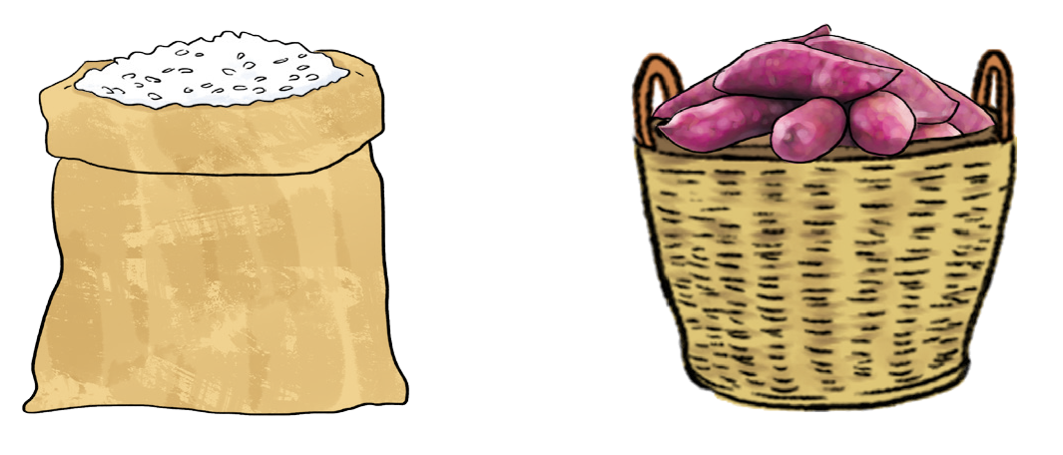
HOẠT ĐỘNG CẶP ĐÔI
Bác Khánh đi chợ mua 11 kg khoai, giá 18 000 đồng một ki-lô-gam và mua 25 kg gạo, giá 11 000 đồng một ki-lô-gam.
a) Em hãy tính nhẩm rồi cho biết số tiền mua khoai nhiều hơn hay số tiền mua gạo nhiều hơn.
b) Em hãy tính xem bác Khánh mua khoai và mua gạo hết tất cả bao nhiêu tiền.
03

Slide 9
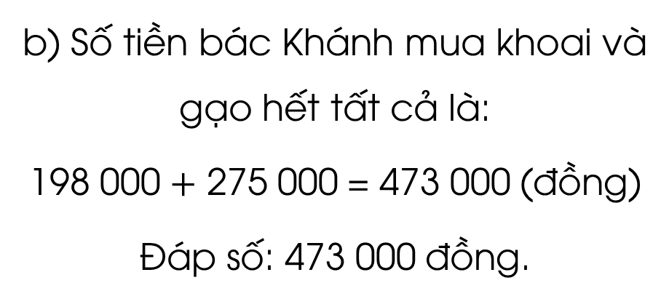
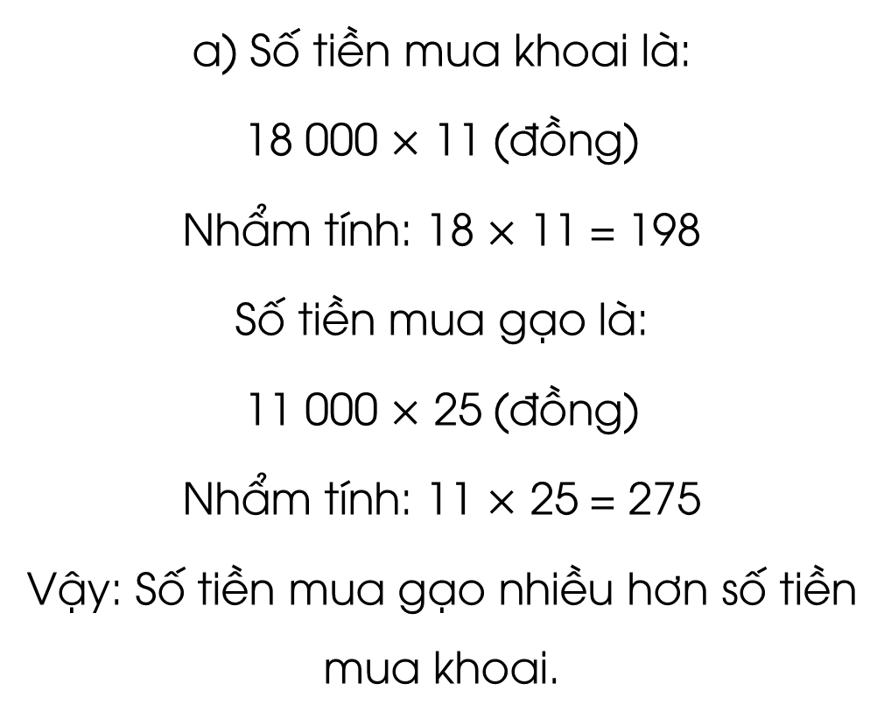
HOẠT ĐỘNG CẶP ĐÔI
a) Số tiền mua khoai là:
18 000 $×$ 11 (đồng)
Nhẩm tính: 18 $×$ 11 = 198
Số tiền mua gạo là:
11 000 $×$ 25 (đồng)
Nhẩm tính: 11 $×$ 25 = 275
Vậy: Số tiền mua gạo nhiều hơn số tiền mua khoai.
b) Số tiền bác Khánh mua khoai và gạo hết tất cả là:
198 000 $+$ 275 000 = 473 000 (đồng)
Đáp số: 473 000 đồng.
03

Slide 10
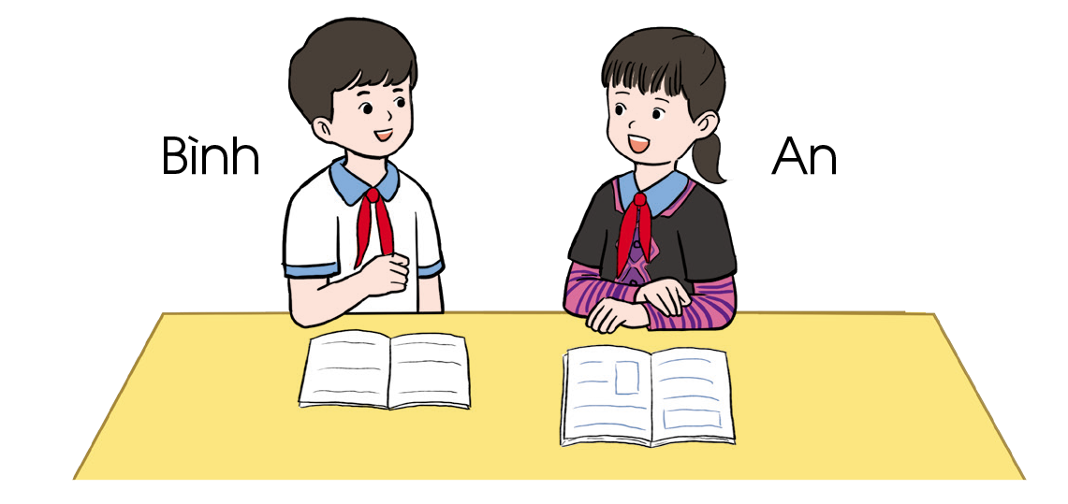
04
Trong tuần lễ đọc sách, hai bạn An và Bình đều đọc hết mỗi người một cuốn sách. Hai bạn ước tính được số dòng của mỗi cuốn sách đã đọc như bảng dưới đây:
Sách của bạn | Số trang | Số dòng mỗi trang
Bình | 336 | 21
An | 252 | 37
Em hãy ước tính tổng số dòng trong mỗi cuốn sách của từng bạn và chỉ ra ai là người đọc nhiều hơn.

Slide 11



Bài giải
04
Xét tích: 336 $×$ 21
Làm tròn các số 336 và 21 đến hàng chục ta được các số 340 và 20.
Vậy tích 336 $×$ 21 có kết quả ước lượng là: 340 $×$ 20 = 6 800.
Xét tích 252 $×$ 37
Làm tròn các số 252 và 37 đến hàng chục được các số 260 và 40.
Vậy tích 252 $×$ 37 có kết quả ước lượng là: 260 $×$ 40 = 10 400.
Vậy bạn An là người đọc nhiều hơn.

Slide 12


Slide 13
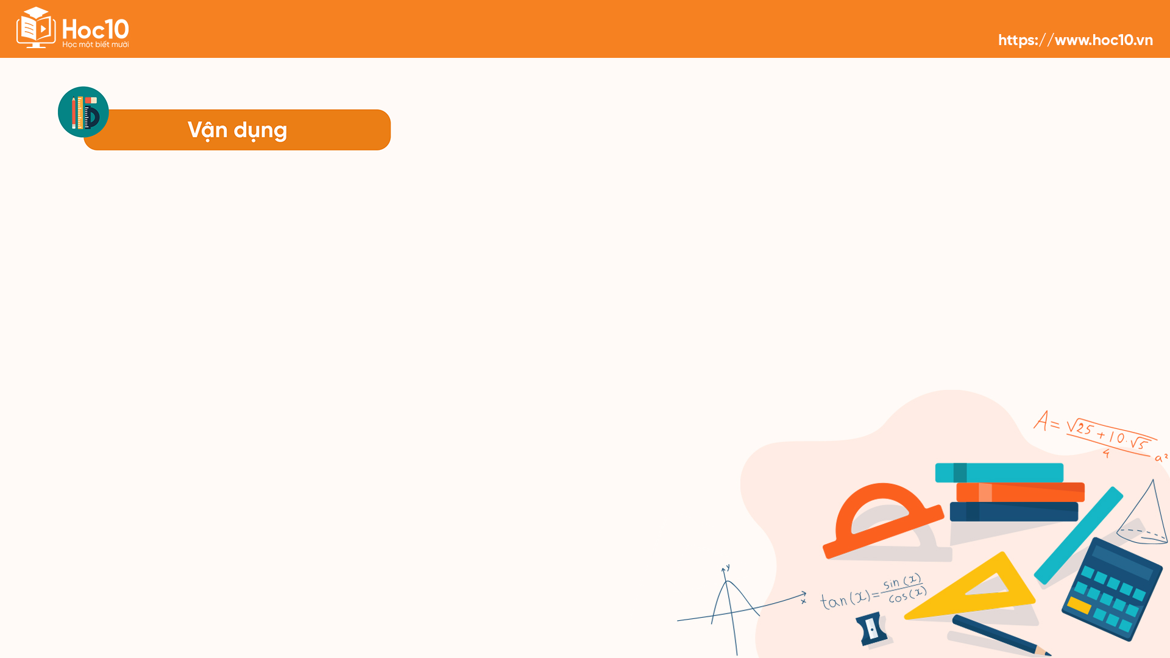
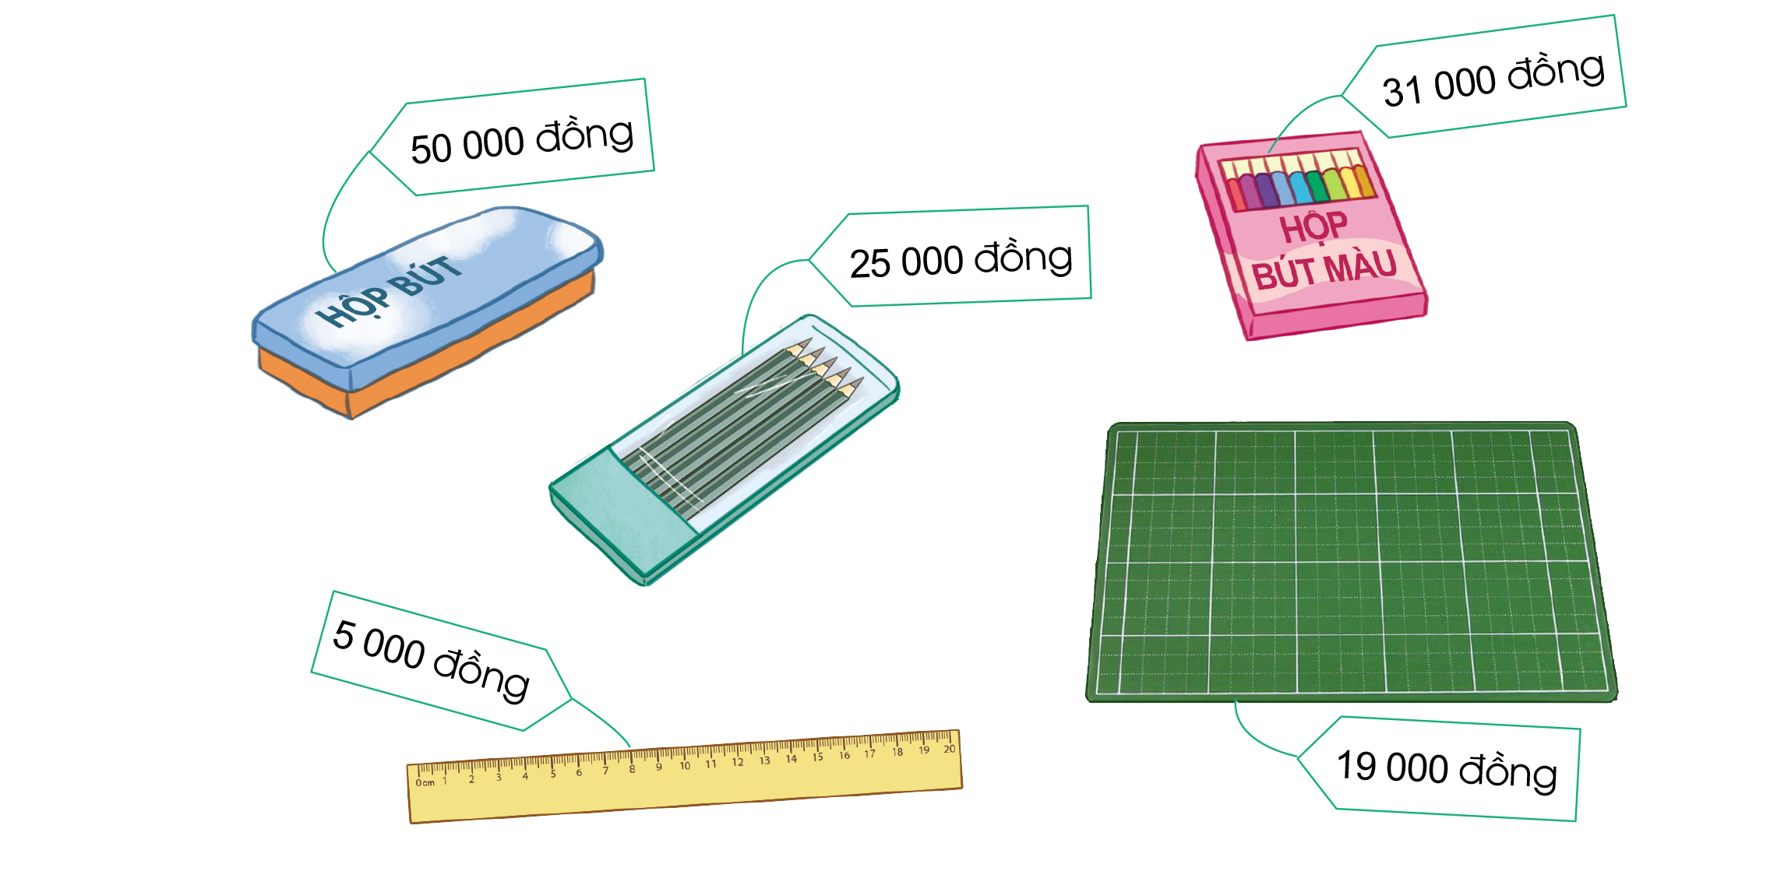
HOẠT ĐỘNG CẶP ĐÔI
Hương đã mua 3 món đồ trong các mặt hàng dưới đây. Hương đưa cho người thu tiền 100 000 đồng và nhận 25 000 đồng tiền trả lại. Theo em, Hương đã mua 3 món đồ nào?
05

Slide 14
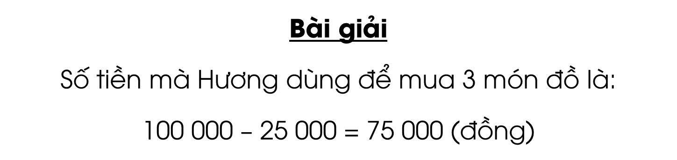
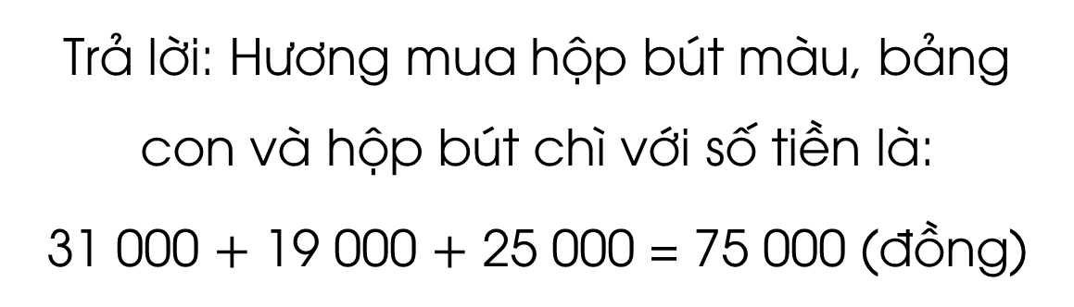
HOẠT ĐỘNG CẶP ĐÔI
05
Bài giải
Số tiền mà Hương dùng để mua 3 món đồ là:
100 000 $–$ 25 000 = 75 000 (đồng)
Trả lời: Hương mua hộp bút màu, bảng con và hộp bút chì với số tiền là:
31 000 $+$ 19 000 $+$ 25 000 = 75 000 (đồng)

Slide 15




TRÒ CHƠI
Lướt sóng
Chia lớp thành hai đội đỏ và xanh. Hai đội cùng suy nghĩ và trả lời các câu hỏi. Đội nào có đáp án đúng và nhanh nhất sẽ được quyền lướt sóng. Nếu trả lời sai, đội còn lại được quyền lướt sóng. Đội nào về bờ trước sẽ giành chiến thắng.

Slide 16







Notes:
Bấm vào số để sang các câu hỏi.
Bấm vào hình các đội để di chuyển.
Bấm vào mũi tên để chuyển sang hướng dẫn về nhà.

Slide 17


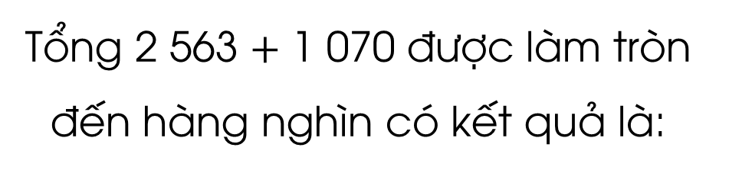
Tổng 2 563 $+$ 1 070 được làm tròn đến hàng nghìn có kết quả là:
A. 3 000.
B. 5 300.
C. 4 000.
D. 3 600.
Notes:
Bấm vào hình lướt sóng để trở về trò chơi.

Slide 18
Theo đồng hồ đo bước chân, ngày thứ nhất Nam đi được 4 372 bước, ngày thứ hai Nam đi được 3 602 bước. Hỏi sau hai ngày Nam đi được khoảng bao nhiêu bước?
A. 5 000 bước.
B. 7 000 bước.
C. 6 000 bước.
D. 8 000 bước.
Notes:
Bấm vào hình lướt sóng để trở về trò chơi.

Slide 19

Làm tròn kết quả phép tính 3 416 $+$ 506 đến hàng trăm ta được:
A. 1 000.
B. 3 900
C. 2 000.
D. 4 000.
Notes:
Bấm vào hình lướt sóng để trở về trò chơi.

Slide 20
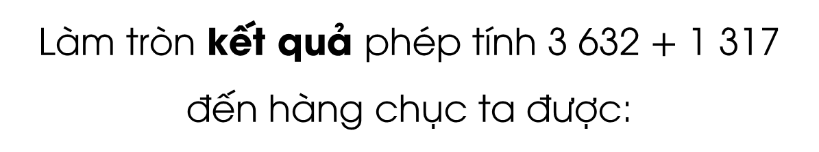
Làm tròn kết quả phép tính 3 632 $+$ 1 317 đến hàng chục ta được:
A. 4 900.
B. 5 000.
C. 4 950.
D. 4 800.
Notes:
Bấm vào hình lướt sóng để trở về trò chơi.

Slide 21
Một xưởng may ngày thứ nhất sản xuất được 1 235 chiếc áo, ngày thứ hai sản xuất được 1 755 chiếc áo. Hỏi sau hai ngày xưởng may sản xuất được khoảng bao nhiêu chiếc áo?
A. 3 000 chiếc áo.
B. 2 300 chiếc áo.
C. 4 000 chiếc áo.
D. 3 600 chiếc áo.
Notes:
Bấm vào hình lướt sóng để trở về trò chơi.

Slide 22

Qua bài học hôm nay, em biết thêm được điều gì?

Slide 23
Những điều đó giúp ích gì cho em trong cuộc sống hằng ngày?

Slide 24


Slide 25


Ôn tập kiến thức đã học
Hoàn thành bài tập trong VBT
Đọc và chuẩn bị trước
Bài 49: Biểu thức có chứa chữ

Slide 26


Slide 27



Để kết nối cộng đồng giáo viên và nhận thêm nhiều tài liệu giảng dạy,
mời quý thầy cô tham gia Group Facebook
theo đường link:
Hoc10 – Đồng hành cùng giáo viên tiểu học
Hoặc truy cập qua QR code

